Slide 1
Einleitung und Eingliederung
Aufgabenstellung / Angaben zur Kalkulation
Grundlagen Baubetrieb
Thema:
„Klausuraufgabe als Übung zur Angebotskalkulation“
1. Rechnungslauf
- notwendige Vorarbeiten
1. Rechnungslauf
- Berechnung der Herstellkosten
1. Rechnungslauf
- Berechnung der Angebotssumme
2. Rechnungslauf
- Ermittlung der Einheitspreise
Fragen? Fragen!

Slide 2
Eingliederung der Angebotskalkulation in das Vorlesungsangebot
WT
Baubetriebswirtschafts-lehre – Master
Lebenszyklusanalyse
Investitionsrechnung
Entscheidungstheorien
Risikomanagment
Marketing
Einleitung und Eingliederung
Betrieb
Nutzung
Baurecht – Master
Vertragsmodelle
Bauverträge BGB
Bauverträge FIDIC
Ingenieurverträge
Rechtsfragen am Fallbeispiel
Aufgabenstellung / Angaben zur Kalkulation
Baubetrieb in der Praxis – Master
Projektsteuerung / Projektmanagement
Qualitätsmangement
Facility Management
Controlling
1. Rechnungslauf
- notwendige Vorarbeiten
Baubetriebswirtschafts-lehre – Bachelor
Wirtschaftsordnung
Unternehmensformen
Rechnungswesen
Bilanz
Versicherungen
Tunnelbau II – Master
(wie TB I – Vertiefung)
Baubetrieb – Bachelor
Grundlagen Arbeits-vorbereitung (AV)
Baustelleneinrichtung
Schalungstechniken
Baugeräte und Baumaschinen
Bauverfahren
Kalkulation
1. Rechnungslauf
- Berechnung der Herstellkosten
Planung
Beteiligte
HT
Baurecht – Bachelor
Allg. Grundlagen
Einführung privates / öffentliches Baurecht
Bauverträge nach VOB
Bauverträge nach BGB
Bauverträge nach HOAI
1. Rechnungslauf
- Berechnung der Angebotssumme
Baumanagement – Master
Bauverfahren
Kalkulation
Termin- / Ablaufplanung
2. Rechnungslauf
- Ermittlung der Einheitspreise
Tunnelbau I – Master
Überblick über Verfahren
Gebirgsverhalten
Klassifizierung
Spritzbetonbauweise
Sicherungsmittel
Sprengvortrieb
Auslandseinsatz – Master
Bes. Risiken und Chancen
Vertragsformen
Unternehmerformen
Infrastruktur und
Checklisten Auslandseinsatz
Fragen? Fragen!
Errich-
tung
Pflichtveranstaltungen
Wahlveranstaltung im Masterstudium
HT

Slide 3
Eingliederung der Angebotskalkulation in das Vorlesungsangebot
Bachelor
Baubetrieb 1 – Das Wissensfundament
Grundlagen über den baubetrieblichen Projektablauf
Baustelleneinrichtung
Baugeräte und Baumaschinen
Bauverfahrenstechnik
Bauverfahren
Kalkulation
Termin- und Ablaufplanung
Baurecht
Übersicht
Bauverträge nach der VOB
Bauverträge nach dem BGB
Ingenieurverträge nach der HOAI
Baubetriebswirtschaft
Volkswirtschaft / Betriebswirtschaft
Unternehmensformen
Rechnungswesen / Bilanz
Versicherungen im Bauwesen
Herbsttrimester
Bachelorarbeit
Frühjahrstrimester
Bau-
beteiligte
Planung
Errichtung
Betrieb und
Nutzung
Master
Baubetriebswirtschaft
Baubetriebswirtschaft
Lebenszyklusbetrachtungen
Investitionsrechnung
Entscheidungstheorien
Risikomanagement
Marketing
Portfoliomanagement
Baubetrieb in der Praxis
Projektmanagement/ Projektsteuerung
Qualitätsmanagement/ Mängelmanagement
Controlling
Baurecht
Vertragsmodelle
Bauverträge BGB
Bauverträge FIDIC
Ingenieurverträge nach HOAI
Rechtsfragen am Fallbeispiel: Sicht GU, NU, AG, Nutzer
Auslandseinsatz -
Bauen im Ausland
Bereich Privatwirtschaft
Bes. Risiken/Chancen
Vertragsformen
Unternehmensformen
Bereich Bundeswehr
Infrastruktur und
Checklisten im Auslandseinsatz
Bau-
management
Bauverfahren
Kalkulation
Termin- und Ablaufplanung
Tunnelbau I
Überblick über Verfahren
Gebirgs-verhalten / Klassifizierung
Spritzbetonbau-weise/NATM
Sicherungsmittel
Sprengvortrieb
Herbst-
trimester
Tunnelbau II
Überblick über Verfahren
Gebirgsverhalten/ Klassifizierung
Spritzbetonbau-weise
Winter-
trimester
Masterarbeit
Frühjahrstrimester

Slide 4
Aufgabenstellung
Einleitung und Eingliederung
Vorbemerkung:
Es wird darum gebeten, diese Lösung nicht an andere Jahrgänge weiterzureichen oder zu verteilen!
Es wird ferner keine Musterlösung zu dieser Aufgabe herausgegeben, sondern nur diese Vorlesung gehalten!
Im Fall von Rückfragen bitte in die Sprechstunden kommen!
Einleitung und Eingliederung
Aufgabenstellung / Angaben zur Kalkulation
1. Rechnungslauf
- notwendige Vorarbeiten
1. Rechnungslauf
- Berechnung der Herstellkosten
1. Rechnungslauf
- Berechnung der Angebotssumme
2. Rechnungslauf
- Ermittlung der Einheitspreise
Fragen? Fragen!

Slide 5
Aufgabenstellung
Einleitung und Eingliederung
Aufgabenstellung
Sie sind der Bauunternehmer Züblus und wollen für ein öffentlich ausgeschriebenes Bauvorhaben ein Angebot abgeben. Dieses Bau-vorhaben sieht vor, eine Schall-Sichtschutz-Mauer entlang einer Straße zu errichten. Sie führen alle Arbeiten im eigenen Betrieb aus, außer den Stahlbauarbeiten, welche auf die Mauer von einem Sub- unternehmer aufgesetzten werden. Die Betonstützen kommen als Fertigteile auf die Baustelle.
Gesucht ist:
nur die Angebotssumme für die Sichtschutzmauer
die Einheitspreise zu den ausgeschriebenen Positionen und ein komplett ausgefülltes Leistungsverzeichnis.
Einleitung und Eingliederung
Aufgabenstellung / Angaben zur Kalkulation
1. Rechnungslauf
- notwendige Vorarbeiten
1. Rechnungslauf
- Berechnung der Herstellkosten
1. Rechnungslauf
- Berechnung der Angebotssumme
2. Rechnungslauf
- Ermittlung der Einheitspreise
Fragen? Fragen!

Slide 6
Aufgabenstellung
Einleitung und Eingliederung
Ausschreibung / Leistungsverzeichnis für das Bauvorhaben XY
Der Gesamtpreis ohne Mehrwertsteuer ergibt sich zu: ________,- €
Einleitung und Eingliederung
Pos. | Leistungsverzeichnis (Positionsbeschreibung) | An-zahl | Ein-heit | Einheits-preis | Gesamt-preis
1 | Schallschutz-Sichtschutz-Mauer (240 x 4,0 m) | 240 | m
1.1 | Mauerwerk (liefern, errichten, …) | ??? | m2
1.2 | Betonstützen (liefern, errichten, …) | ??? | Stk
1.3 | Betonfundament (liefern, errichten, …) | ??? | m3
1.4 | Aushub (liefern, errichten, …) | ??? | m3
1.5 | Stahlbau (liefern, errichten, …) | 16,0 | ton
Aufgabenstellung / Angaben zur Kalkulation
?
1. Rechnungslauf
- notwendige Vorarbeiten
1. Rechnungslauf
- Berechnung der Herstellkosten
1. Rechnungslauf
- Berechnung der Angebotssumme
2. Rechnungslauf
- Ermittlung der Einheitspreise
Fragen? Fragen!

Slide 7
Aufgabenstellung
Einleitung und Eingliederung
Ausschreibung - Darstellung des Bauvorhabens
Stahl-Aufbau bei Subunternehmer
Aufgabenstellung / Angaben zur Kalkulation
Schallschutzmauer /
Sichtschutzmauer:
Höhe: 4,0 m/4,2 m
Länge: 300 m
1. Rechnungslauf
- notwendige Vorarbeiten
Betonstützen als Fertigteile, die
ins Ortbeton-Fundament einge-
stellt werden (LStütze = 4,6 m).
Mauerwerk
1. Rechnungslauf
- Berechnung der Herstellkosten
Ortbeton-Fundament
Bewehrungsgehalt:
80 kg/m3
4,0 m
4,2 m
Schalungshöhe: 0,65 m
1. Rechnungslauf
- Berechnung der Angebotssumme
0,2 m
2. Rechnungslauf
- Ermittlung der Einheitspreise
0,9 m
0,6 m
Fragen? Fragen!
Nicht
maßstabs-
gerecht!
1,5 m
Sauberkeitsschicht:
2,0 x 0,1 m
2,5 m
3,2 m

Slide 8
Aufgabenstellung
Einleitung und Eingliederung
Ausschreibung - Darstellung des Bauvorhabens (ohne Darstellung des Stahlbaus)
Aufgabenstellung / Angaben zur Kalkulation
Betonstütze 0,4 x 0,4 m
(als Fertigteile)
Mauer aus Ziegelsteinen 2,6 x 0,3 m
1. Rechnungslauf
- notwendige Vorarbeiten
1. Rechnungslauf
- Berechnung der Herstellkosten
4,2 m
4,0 m
1. Rechnungslauf
- Berechnung der Angebotssumme
2. Rechnungslauf
- Ermittlung der Einheitspreise
3,0 m
Fundament 1,5 x 0,6 m
Fragen? Fragen!
Mauerlänge: 240 m

Slide 9
Aufgabenstellung
Einleitung und Eingliederung
Angaben zur Kalkulation
Massen: siehe Leistungsverzeichnis und Skizzen
Kostenansätze für Materialien und NU (alles frei Baustelle geliefert):
Magerbeton Sauberkeitsschicht: 67,- Euro/m3
Schalung: 8,- Euro/m2
Bewehrung (gebogen): 800,- Euro/ton
Beton: 100,- Euro/m3
Stahlstützen: 240,- Euro/Stk
Mauerwerk: 20,- Euro/m2 (zzgl. 7,5% Bruch)
Mörtel: 0,10 Euro/l und 30 l/m2 Mauer
Stahlbau (bei NU) 1.650,- Euro/ton
Einleitung und Eingliederung
Aufgabenstellung / Angaben zur Kalkulation
1. Rechnungslauf
- notwendige Vorarbeiten
1. Rechnungslauf
- Berechnung der Herstellkosten
1. Rechnungslauf
- Berechnung der Angebotssumme
2. Rechnungslauf
- Ermittlung der Einheitspreise
Fragen? Fragen!

Slide 10
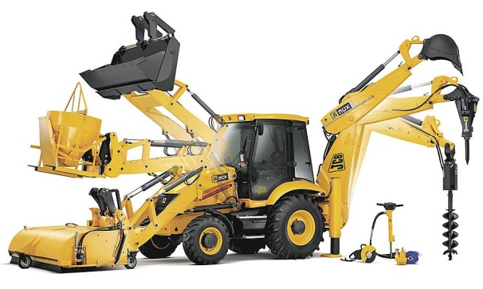
Aufgabenstellung
Angaben zum Kostenansatz „Baggerlader“
Motorleistung: 60 kW
Löffelinhalt: 1,0 m3
Mittlerer Neuwert: 77.700,- Euro
Nutzungsjahre: 4 Jahre
Vorhaltemonate: 35 Monate
kalkulatorischer Zinssatz: 6,5%/Jahr
Reparaturkosten-Satz: 2,7%/Monat (vom Neuwert)
Sozialzuschlag (SZ): 103%
Betriebsstoffkosten: 0,12 l/(kWxStd) und 1,10 €/l
Betriebszeit: 8 Std/Tag bei 75% Auslastung
Die Kosten des Baggerladers sollen für die Zeit des Aushubs in der Position Aushub verrechnet werden. Für die restliche Bauzeit soll der Baggerlader unter den Gemeinkosten erfasst werden.
Einleitung und Eingliederung
Einleitung und Eingliederung
Aufgabenstellung / Angaben zur Kalkulation
1. Rechnungslauf
- notwendige Vorarbeiten
1. Rechnungslauf
- Berechnung der Herstellkosten
1. Rechnungslauf
- Berechnung der Angebotssumme
2. Rechnungslauf
- Ermittlung der Einheitspreise
Fragen? Fragen!

Slide 11
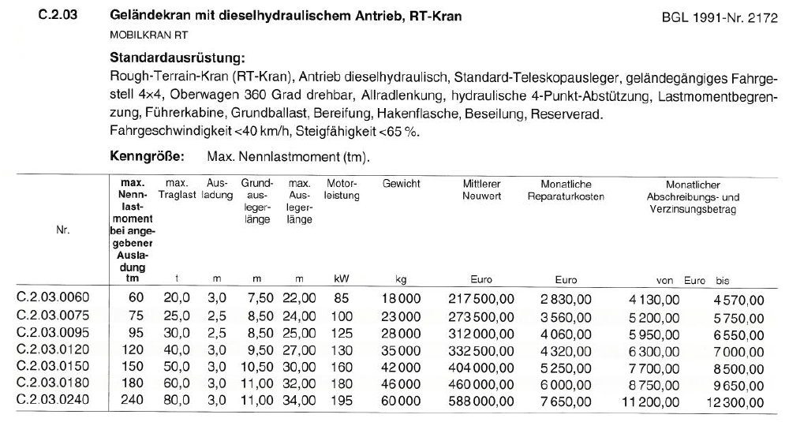
Aufgabenstellung
Einleitung und Eingliederung
Angaben zum Kostenansatz „Rough-Terrain-Kran“
Die Auswahl des Krans erfolgt nach dem Nennlastmoment!
Einleitung und Eingliederung
Aufgabenstellung / Angaben zur Kalkulation
1. Rechnungslauf
- notwendige Vorarbeiten
1. Rechnungslauf
- Berechnung der Herstellkosten
1. Rechnungslauf
- Berechnung der Angebotssumme
2. Rechnungslauf
- Ermittlung der Einheitspreise
Fragen? Fragen!

Slide 12
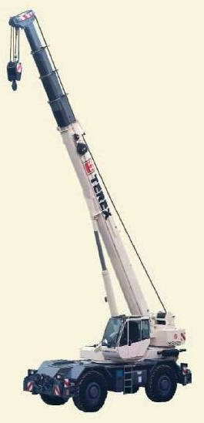
Aufgabenstellung
Einleitung und Eingliederung
Angaben zum Kostenansatz „Rough-Terrain-Kran“
Es ist der kleinstmöglichste und günstigste Kran mit ausreichendem Nennlastmoment zu wählen, der die Stahlbetonfertigteilstützen (L = 4,6 m; ρStahlbeton = 2,6 ton/m3; siehe auch Skizze) mit mindestens 13 m Ausladung noch heben kann.
Für den gewählten Kran ist der Mittelwert der (A+V)-Kosten anzusetzen.
Bei den Rep-Kosten ist der Sozialzuschlag von 103% zu berechnen.
Der Verbrauch an Kraftstoff beträgt: 0,15 l/(kWxStd)
Die Kosten für Kraftstoff betragen: 1,10 €/l
Die Betriebszeit des Krans beträgt: 8 Std/Tag bei 75% Auslastung
Die Kosten des Mobilkrans sollen für die Zeit der Stützenerrichtung in der Position „Betonstützen“ verrechnet werden. Für die restliche Bauzeit soll der Mobilkran unter den Gemeinkosten erfasst werden.
Einleitung und Eingliederung
Aufgabenstellung / Angaben zur Kalkulation
1. Rechnungslauf
- notwendige Vorarbeiten
1. Rechnungslauf
- Berechnung der Herstellkosten
1. Rechnungslauf
- Berechnung der Angebotssumme
2. Rechnungslauf
- Ermittlung der Einheitspreise
Fragen? Fragen!

Slide 13
Aufgabenstellung
Einleitung und Eingliederung
Angaben zu den Gemeinkosten, AGK und WuG sowie zur Bauzeit
Weitere Lohnstunden in den GKdB: 1.500 Mann-Stunden
Andere Baustellengemeinkosten (je Monat):
Aufsicht (Bauleiter): 3.000,- Euro
Sonstiges BE-Gerät: 3.500,- Euro
(Bauwagen, Dixi, Rüttelplatte, Mörtelmischer, etc.)
1 Baggerlader und 1 Mobilkran sind noch hinzuzurechnen!
Sonstiges: 1.000,- Euro
Allgemeine Geschäftskosten: 11,5%
Wagnis und Gewinn: 6,5%
Bauzeit: 3 Monate bzw. 60 AT
Arbeitszeitregelung: 8 Std/AT; 20 AT/Monat
Einleitung und Eingliederung
Aufgabenstellung / Angaben zur Kalkulation
1. Rechnungslauf
- notwendige Vorarbeiten
1. Rechnungslauf
- Berechnung der Herstellkosten
1. Rechnungslauf
- Berechnung der Angebotssumme
2. Rechnungslauf
- Ermittlung der Einheitspreise
Fragen? Fragen!

Slide 14
Aufgabenstellung
Einleitung und Eingliederung
Angaben zu den Kostenarten der Kalkulation
Es soll mit 4 Kostenarten gerechnet werden:
Lohnkosten (Lohn)
Sonstige Kosten (SoKo)
Gerätekosten (Gerät)
Fremdleistungskosten (NUKo)
Einleitung und Eingliederung
Aufgabenstellung / Angaben zur Kalkulation
1. Rechnungslauf
- notwendige Vorarbeiten
1. Rechnungslauf
- Berechnung der Herstellkosten
1. Rechnungslauf
- Berechnung der Angebotssumme
2. Rechnungslauf
- Ermittlung der Einheitspreise
Fragen? Fragen!

Slide 15
Aufgabenstellung
Einleitung und Eingliederung
Angaben zu Leistungswerten und Aufwandswerten
Aushub: 10 m3/Std (3 Mann)
Sauberkeitsschicht 10 cm: 20 m2/Std (3 Mann)
Stahlbetonarbeiten: 5,0 Mann-Std/m3 (4 Mann) (schalen, bewehren, betonieren, nacharbeiten)
Betonfertigstützen installieren: 8,0 Mann-Std/Stk (3 Mann)
Mauerwerk: 1,75 Mann-Std/m2 (5 Mann)
Verfüllen: 10 m3/Std (3 Mann)
Angaben zum Lohn
Lohnkosten (Mittellohn): 25,00 Euro/Std
Einleitung und Eingliederung
Aufgabenstellung / Angaben zur Kalkulation
1. Rechnungslauf
- notwendige Vorarbeiten
1. Rechnungslauf
- Berechnung der Herstellkosten
1. Rechnungslauf
- Berechnung der Angebotssumme
Anzusetzende Kolonnenstärke
2. Rechnungslauf
- Ermittlung der Einheitspreise
Fragen? Fragen!

Slide 16
Aufgabenstellung
Einleitung und Eingliederung
Beachte:
Leistungswerte
Dabei handelt es sich um den Zahlenwert, der die stündliche Leistung einer Baumaschine kennzeichnet.
Leistungswert = Menge/Arbeitsauswand in [Eh/Std]
Beispiel:
Ein Aushub mit 10 m3/Std bei einer Kolonnenstärke von 3 Mann bedeutet, dass eine Produktivität (Leistung) vorliegt, in der in 1 Stunde 10 m3 ausgehoben werden und dabei 3 Mann-Stunden anfallen. Der Aufwandswert ergibt sich somit zu: 1/ 10 x 3 = 0,3 Std/m3!
⇒ wichtig um Lohnkosten zu bestimmen!
Einleitung und Eingliederung
Aufgabenstellung / Angaben zur Kalkulation
1. Rechnungslauf
- notwendige Vorarbeiten
1. Rechnungslauf
- Berechnung der Herstellkosten
1. Rechnungslauf
- Berechnung der Angebotssumme
2. Rechnungslauf
- Ermittlung der Einheitspreise
Fragen? Fragen!

Slide 17
Aufgabenstellung
Einleitung und Eingliederung
Beachte:
Aufwandswerte
Dabei handelt es sich um einen Zahlenwert, der den „Aufwand“ an Arbeitszeit (Mann-Stunden) je Leistungseinheit zum Ausdruck bringen soll.
Aufwandswert = Arbeitszeit/Menge in [(Mann-)Std/Eh]
Beispiel
Beim Stellen der Betonfertigstützen sind 8 Mann-Std/Stk anzusetzen. Dies bedeutet, dass bei einer Kolonnenstärke von 3 Mann 8 / 3 = 2,67 Std benötigt werden, um 1 Stütze zu stellen. Somit liegt eine Leistung von 1 / 2,67 = 0,38 Stk/Std vor.
⇒ wichtig um Ausführungszeiten zu bestimmen!
Einleitung und Eingliederung
Aufgabenstellung / Angaben zur Kalkulation
1. Rechnungslauf
- notwendige Vorarbeiten
1. Rechnungslauf
- Berechnung der Herstellkosten
1. Rechnungslauf
- Berechnung der Angebotssumme
2. Rechnungslauf
- Ermittlung der Einheitspreise
Fragen? Fragen!

Slide 18
Einleitung und Eingliederung
Einleitung und Eingliederung
Aufgabenstellung / Angaben zur Kalkulation
1. Rechnungslauf
- notwendige Vorarbeiten
1. Rechnungslauf
- Berechnung der Herstellkosten
Ablauf der Kalkulation
1. Rechnungslauf
- Berechnung der Angebotssumme
2. Rechnungslauf
- Ermittlung der Einheitspreise
Fragen? Fragen!

Slide 19
Einleitung und Eingliederung
Einleitung und Eingliederung
Aufgabenstellung / Angaben zur Kalkulation
1. Rechnungslauf
- notwendige Vorarbeiten
Wie ist nun vorzugehen?
Was ist zu machen?
1. Rechnungslauf
- Berechnung der Herstellkosten
1. Rechnungslauf
- Berechnung der Angebotssumme
2. Rechnungslauf
- Ermittlung der Einheitspreise
Fragen? Fragen!

Slide 20
Einleitung und Eingliederung
Ablauf der „Kalkulation über die Angebotssumme“ (Wiederholung)
Einleitung und Eingliederung
„Vorarbeiten“ zur Kalkulation
Aufgabenstellung / Angaben zur Kalkulation
Leistungs-
verzeichnis
Berechnung
Mittellohn
Leistungsansätze/
Aufwandswerte
Kostenansätze
Materialien etc.
Geräte-
kosten
Fremd-
leistungen
1. Rechnungslauf
- notwendige Vorarbeiten
Einzelkosten der
Teilleistungen
Gemeinkosten
der Baustelle
1. Rechnungslauf
- Berechnung der Herstellkosten
1. Kalkulationslauf
⇒ Angebotssumme
Herstellkosten
1. Rechnungslauf
- Berechnung der Angebotssumme
Beträge für
AGK und WuG
2. Rechnungslauf
- Ermittlung der Einheitspreise
Angebotssumme
siehe Drees / Paul:
„Kalkulation von Baupreisen“
2. Kalkulationslauf
⇒ Einheitspreise
Ermittlung der Umlage und
Einzelkostenzuschläge
Fragen? Fragen!
Ermittlung der Einheitspreise

Slide 21
Einleitung und Eingliederung
Einleitung und Eingliederung
Aufgabenstellung / Angaben zur Kalkulation
1. Rechnungslauf
- notwendige Vorarbeiten
Beginn der Kosten-Berechnung
Aufgabe Teil a)
1. Rechnungslauf
- Berechnung der Herstellkosten
1. Rechnungslauf
- Berechnung der Angebotssumme
2. Rechnungslauf
- Ermittlung der Einheitspreise
Fragen? Fragen!

Slide 22
Vorarbeiten zur Kalkulation ⇒ Ermittlung der Kalk.-Basisdaten
Einleitung und Eingliederung
Vorarbeiten 1) Berechnung der Bau-Massen
Aushub: (3,2 + 2,5)/2 x 0,9 x 240 = 616 m3
Magerbeton (SKS): 2,0 x 0,1 x 240 = 48 m3 bzw. 480 m2
Schalung Fund.: 2x (0,65 x (240 + 1,5)) = 314 m2
Beton Fundament: 0,6 x 1,5 x 240 = 216 m3
Bewehrung Fund.: 216 x 0,080 = 17,3 ton
Betonstützen: 240 / 3 + 1 = 81 Stk
Mauerwerk: (3,0-0,4) x 80 x 4,0 = 832 m2
Verfüllen: 616 m3 – 216 m3 – 48 m3 = 352 m3
Einleitung und Eingliederung
Aufgabenstellung / Angaben zur Kalkulation
1. Rechnungslauf
- notwendige Vorarbeiten
1. Rechnungslauf
- Berechnung der Herstellkosten
1. Rechnungslauf
- Berechnung der Angebotssumme
2. Rechnungslauf
- Ermittlung der Einheitspreise
Fragen? Fragen!

Slide 23
Vorarbeiten zur Kalkulation ⇒ Ermittlung der Kalk.-Basisdaten
Einleitung und Eingliederung
Vorarbeiten 2a) Berechnung der Ausführungszeiten und Mann-Stunden
Aushub: LW = 10,00 m3/Std; AW = 0,30 Mann-Std/m3
(3 Mann) ⇒ 616 m3 / 10 m3/Std = 62 Std
= 7,75 d (~8 d) ⇒ 62 Std x 3 Mann = 186 Mann-Std
Magerbeton: LW = 20,00 m2/Std; AW = 0,15 Mann-Std/m2
(Sauberkeitssch.) ⇒ 48 m3 / 0,1 m3/m2 / 20 m2/Std = 24 Std
(3 Mann) = 3 d
⇒ 24 Std x 3 Mann = 72 Mann-Std
Betonarbeiten: LW = 0,80 m3/Std; AW = 5,00 Mann-Std/m3
(4 Mann) ⇒ 216 m3 x 5,0 Mann-Std/m3 = 1.080 Mann-Std
⇒ 1.080 / (4 Mann x 160 Std/Mo) = 1,69 Mo (~34d)
od. 216 m3 / 0,8 m3/Std / 160 Std/Mo = 1,69 Mo
Einleitung und Eingliederung
Aufgabenstellung / Angaben zur Kalkulation
1. Rechnungslauf
- notwendige Vorarbeiten
1. Rechnungslauf
- Berechnung der Herstellkosten
1. Rechnungslauf
- Berechnung der Angebotssumme
2. Rechnungslauf
- Ermittlung der Einheitspreise
Fragen? Fragen!

Slide 24
Vorarbeiten zur Kalkulation ⇒ Ermittlung der Kalk.-Basisdaten
Einleitung und Eingliederung
Vorarbeiten 2a) Berechnung der Ausführungszeiten und Mannstunden
Betonstützen: LW = 0,375 Stk/Std; AW = 8,00 Mann-Std/Stk
(3 Mann) ⇒ 81 Stk x 8,0 Mann-Std/Stk = 648 Mann-Std
⇒ 648 / (3 Mann x 160 Std/Mo) = 1,35 Mo (27 d)
od. 81 Stk / 0,38 Stk/Std / 160 Std/Mo = 1,35 Mo
Mauerwerk: LW = 2,86 m2/Std; AW = 1,75 Mann-Std/m2
(5 Mann) ⇒ 832 m2 x 1,75 Mann-Std/m2 = 1.456 Mann-Std ⇒ 1.456 / (5 Mann x 160 Std/Mo) = 1,82 Mo (~36 d)
od. 832 m2 / 2,86 m2/Std /160 Std/Mo = 1,82 Mo
Verfüllen: 352 m3 / 10 m3/Std = 35 Std
(3 Mann) = 4,4 d (4 d) ⇒ 35 Std x 3 Mann = 105 Mann-Std
Stahlbau (nach Angabe des Subunternehmers): = ca.15 d
Einleitung und Eingliederung
Aufgabenstellung / Angaben zur Kalkulation
1. Rechnungslauf
- notwendige Vorarbeiten
1. Rechnungslauf
- Berechnung der Herstellkosten
1. Rechnungslauf
- Berechnung der Angebotssumme
2. Rechnungslauf
- Ermittlung der Einheitspreise
Fragen? Fragen!

Slide 25
Vorarbeiten zur Kalkulation ⇒ Ermittlung der Kalk.-Basisdaten
Einleitung und Eingliederung
Vorarbeiten 2b) Berechnung der Terminplanes
Randbedingungen zum Terminplan:
3 Tage Baustelle einrichten.
Beginn Aushub und Sauberkeitsschicht am 4. Tag.
Beginn mit Fundamentarbeiten 6 volle Tag nach dem Beginn des Aushubes.
Die Arbeiten am Stahlbetonfundament benötigen 9 volle Tage Vorlauf zum Beginn der Stützen-Installation.
3 Tage nach dem Stellen der ersten Stahlbeton-Fertigteilstützen können die Maurerarbeiten loslegen.
Einleitung und Eingliederung
Aufgabenstellung / Angaben zur Kalkulation
1. Rechnungslauf
- notwendige Vorarbeiten
1. Rechnungslauf
- Berechnung der Herstellkosten
1. Rechnungslauf
- Berechnung der Angebotssumme
2. Rechnungslauf
- Ermittlung der Einheitspreise
Fragen? Fragen!

Slide 26
Vorarbeiten zur Kalkulation ⇒ Ermittlung der Kalk.-Basisdaten
Einleitung und Eingliederung
Vorarbeiten 2b) Berechnung der Terminplanes
Einleitung und Eingliederung
Aufgabenstellung / Angaben zur Kalkulation
Tage | Pers | 1 | 4 | 7 | 10 | 13 | 16 | 19 | 22 | 25 | 28 | 31 | 34 | 37 | 40 | 43 | 46 | 49 | 52 | 55 | 58 | 61
BE/Baustelle einrichten | --
Aushub + SKS + Verfüll. | 3
Stahlbetonfundament | 4
Stahlbetonfertig-Stützen | 3
Mauerwerk | 5
Verfüllen Fundament | 3
Stahlbau Subuntern. | --
Nacharbeiten | --
Baustelle räumen | --
1. Rechnungslauf
- notwendige Vorarbeiten
1. Rechnungslauf
- Berechnung der Herstellkosten
1. Rechnungslauf
- Berechnung der Angebotssumme
2. Rechnungslauf
- Ermittlung der Einheitspreise
Fragen? Fragen!

Slide 27
Vorarbeiten zur Kalkulation ⇒ Ermittlung der Kalk.-Basisdaten
Einleitung und Eingliederung
Vorarbeiten 3a) Berechnung der Gerätekosten „Baggerlader“
Für Abschreibung und Verzinsung je Vorhaltemonat gilt:
k = a + v bzw. a + z
a = 100 / v = 100 / 35 = 2,86%
v bzw. z = 0,5x p x n / v x 100 = 0,5x 0,065 x 4 / 35 x 100 = 0,37%
a + v = 2,86% + 0,37% = 3,23% = k
A + V = k x NW
= 3,23% x 77.700,-
= 2.510,- €/Monat
= 125,50 €/AT
= 15,69 €/Stunde
Einleitung und Eingliederung
Aufgabenstellung / Angaben zur Kalkulation
1. Rechnungslauf
- notwendige Vorarbeiten
1. Rechnungslauf
- Berechnung der Herstellkosten
1. Rechnungslauf
- Berechnung der Angebotssumme
2. Rechnungslauf
- Ermittlung der Einheitspreise
Fragen? Fragen!

Slide 28
Vorarbeiten zur Kalkulation ⇒ Ermittlung der Kalk.-Basisdaten
Einleitung und Eingliederung
Vorarbeiten 3a) Berechnung der Gerätekosten „Baggerlader“
Für die Reparaturkosten je Vorhaltemonat gilt:
reffektiv = rBGL x (0,4 + 0,6x (1 + SZ))
= 2,7% x (0,4 + 0,6x (1 + 1,03))
= 2,7% x (0,4 + 1,218)
= 4,37% (anstatt 2,7%!)
R = reffektiv x NW
= 4,37% x 77.700,-
= 3.395,- €/Monat (RBGL = 2.100,- €/Monat!)
= 169,75 €/AT
= 21,22 €/Std
Einleitung und Eingliederung
Aufgabenstellung / Angaben zur Kalkulation
1. Rechnungslauf
- notwendige Vorarbeiten
1. Rechnungslauf
- Berechnung der Herstellkosten
1. Rechnungslauf
- Berechnung der Angebotssumme
2. Rechnungslauf
- Ermittlung der Einheitspreise
Fragen? Fragen!

Slide 29
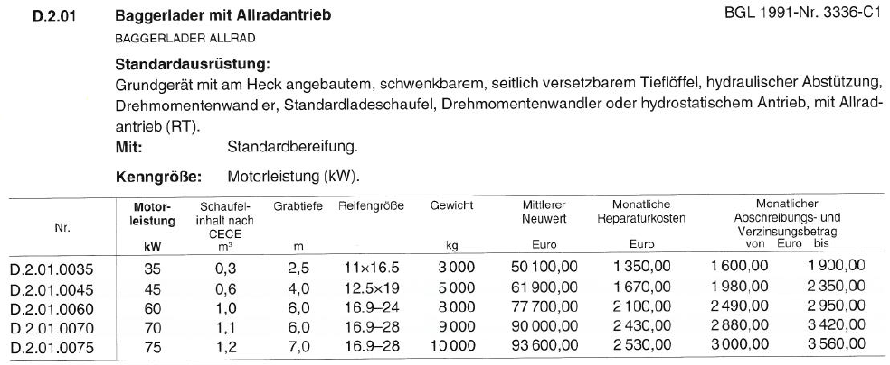
Vorarbeiten zur Kalkulation ⇒ Ermittlung der Kalk.-Basisdaten
Einleitung und Eingliederung
Vorarbeiten 3a) Berechnung der Gerätekosten „Baggerlader“ – Vergleich mit BGL
Einleitung und Eingliederung
Aufgabenstellung / Angaben zur Kalkulation
1. Rechnungslauf
- notwendige Vorarbeiten
1. Rechnungslauf
- Berechnung der Herstellkosten
1. Rechnungslauf
- Berechnung der Angebotssumme
Ohne Sozialzuschlag
2. Rechnungslauf
- Ermittlung der Einheitspreise
Fragen? Fragen!

Slide 30
Vorarbeiten zur Kalkulation ⇒ Ermittlung der Kalk.-Basisdaten
Einleitung und Eingliederung
Vorarbeiten 3b) Berechnung der Gerätekosten „Rough-Terrain-Kran“
Berechnung des Nennlastmomentes als Auswahlgröße des Krans:
Stb-Stützengewicht = 0,4m x 0,4m x 4,6m x 2,6 ton/m3
= 0,74 m3 x 2,6 ton/m3 = ~ 2,0 ton
Nennlastmoment = 2,0 ton x 13 m = ~ 26 tm < 60 tm
Für Abschreibung und Verzinsung je Vorhaltemonat gilt (siehe BGL):
A + V = (4130,- + 4570,-)/2 = 4.350,- €/Monat
= 217,50 €/AT
Einleitung und Eingliederung
Aufgabenstellung / Angaben zur Kalkulation
1. Rechnungslauf
- notwendige Vorarbeiten
1. Rechnungslauf
- Berechnung der Herstellkosten
1. Rechnungslauf
- Berechnung der Angebotssumme
2. Rechnungslauf
- Ermittlung der Einheitspreise
Fragen? Fragen!

Slide 31
Vorarbeiten zur Kalkulation ⇒ Ermittlung der Kalk.-Basisdaten
Einleitung und Eingliederung
Vorarbeiten 3b) Berechnung der Gerätekosten „Rough-Terrain-Kran“
Für die Reparaturkosten je Vorhaltemonat gilt (siehe BGL):
RepBGL = 2.830,- €/Monat
Replohn = 2.830,- x 0,60 = 1.698,- €/Monat
Replohn, sozial = SZ x Replohn = 1,03 x 1.698 = 1.749,- €/Monat
Repgesamt = RepBGL + Replohn, sozial
= 2.830,- + 1.749,- = 4.579,- €/Monat
= 228,95 €/AT
Einleitung und Eingliederung
Aufgabenstellung / Angaben zur Kalkulation
1. Rechnungslauf
- notwendige Vorarbeiten
1. Rechnungslauf
- Berechnung der Herstellkosten
1. Rechnungslauf
- Berechnung der Angebotssumme
2. Rechnungslauf
- Ermittlung der Einheitspreise
Fragen? Fragen!

Slide 32
Vorarbeiten zur Kalkulation ⇒ Ermittlung der Kalk.-Basisdaten
Einleitung und Eingliederung
Vorarbeiten 3c) Gerätekosten-Zusammenfassung
Einleitung und Eingliederung
Baggerlader: A + V = 2.510,- €/Monat = 125,50 €/AT Rep = 3.395,- €/Monat = 169,75 €/AT A + V + Rep = 5.905,- €/Monat = 295,25 €/AT | Mobilkran: A + V = 4.350,- €/Monat = 217,50 €/AT Rep = 4.579,- €/Monat = 228,95 €/AT A + V + Rep = 8.929 €/Monat = 446,45 €/AT
zu verrechnen: 8 AT auf Aushub (mit 616 m3) ⇒ 8 AT x 295,25 €/AT = 2.362,- € ⇒ 2.362,- € / 616 m3 = 3,83 €/m3 Rest: 52 AT auf GKdB | zu verrechnen: 27 AT auf Betonstützen-Install. ⇒ 27 AT x 446,45 €/AT = 12.054,- € ⇒ 12.054,- € / 81 Stk = 148,82 €/Stk Rest: 33 AT auf GKdB
Aufgabenstellung / Angaben zur Kalkulation
1. Rechnungslauf
- notwendige Vorarbeiten
1. Rechnungslauf
- Berechnung der Herstellkosten
1. Rechnungslauf
- Berechnung der Angebotssumme
2. Rechnungslauf
- Ermittlung der Einheitspreise
Fragen? Fragen!

Slide 33
Vorarbeiten zur Kalkulation ⇒ Ermittlung der Kalk.-Basisdaten
Einleitung und Eingliederung
Vorarbeiten 3c) Treibstoffkosten-Zusammenfassung
Treibstoffverbrauch des Baggerladers pro Betriebsstunde:
⇒ 60 kW x 0,12 l/(kWxStd) = 7,20 l/Std
7,20 l/Std x 1,10 €/l = 7,92 €/Std
Treibstoffverbrauch des Krans pro Betriebsstunde:
⇒ 85 kW x 0,15 l/(kWxStd) = 12,75 l/Std
12,75 l/Std x 1,10 €/l = 14,03 €/Std
Einleitung und Eingliederung
Aufgabenstellung / Angaben zur Kalkulation
1. Rechnungslauf
- notwendige Vorarbeiten
1. Rechnungslauf
- Berechnung der Herstellkosten
1. Rechnungslauf
- Berechnung der Angebotssumme
Nutzungsdauer (n)
Vorhaltezeit (v)
Stillliegezeit
(Bauhof)
2. Rechnungslauf
- Ermittlung der Einheitspreise
Transport
Auf- u. Abbau
Einsatzzeit
Stillliegezeit
(Baustelle)
Wartung und Pflege
Reparatur
Fragen? Fragen!
Vorbereitung und
Abschluss der Arbeiten
Betriebszeit
(Laufen unter Last)
betrieblich bedingte Wartezeit
Verteil- und
Verlustzeiten

Slide 34
Einleitung und Eingliederung
Einleitung und Eingliederung
… gibt es Fragen zu diesem Abschnitt?
Aufgabenstellung / Angaben zur Kalkulation
1. Rechnungslauf
- notwendige Vorarbeiten
1. Rechnungslauf
- Berechnung der Herstellkosten
1. Rechnungslauf
- Berechnung der Angebotssumme
2. Rechnungslauf
- Ermittlung der Einheitspreise
Fragen? Fragen!

Slide 35
Einleitung und Eingliederung
Einleitung und Eingliederung
Aufgabenstellung / Angaben zur Kalkulation
1. Rechnungslauf
- notwendige Vorarbeiten
1. Rechnungslauf
- Berechnung der Herstellkosten
EKT-Berechnung
1. Rechnungslauf
- Berechnung der Angebotssumme
2. Rechnungslauf
- Ermittlung der Einheitspreise
Fragen? Fragen!

Slide 36
Berechnung der EKT
Einleitung und Eingliederung
Das Schema zur händischen EKT-Berechnung sieht wie folgt aus:
Pos. XY (Kurzbeschreibung und Einheit)
Lohn: ________________________________ = ______ €
Soko: ________________________________ = ______ €
Geräte: ________________________________ = ______ €
NU: ________________________________ = ______ €
Summe: = ______ €
(Zur Kontrolle immer mit den Einheiten rechnen!)
Einleitung und Eingliederung
Aufgabenstellung / Angaben zur Kalkulation
1. Rechnungslauf
- notwendige Vorarbeiten
1. Rechnungslauf
- Berechnung der Herstellkosten
1. Rechnungslauf
- Berechnung der Angebotssumme
2. Rechnungslauf
- Ermittlung der Einheitspreise
Fragen? Fragen!

Slide 37
Berechnung der EKT
Einleitung und Eingliederung
Berechnung der EKT
Aushub (3 Mann; 1 Baggerlader; 616 m3 Erdreich; Grundeinheit [m3])
Lohn: 186 Mann-Std x 25,00 €/Mann-Std = 4.650,- €
4.650,- € / 616 m3 = 7,55 €/m3
SoKo: 0,12 l/(kWxStd) x 60 kW x 1,1 €/l = 7,92 €/Std
7,92 €/Std x 8 Std/d x 75% x 8 d = 380,- €
380,- € / 616 m3 = 0,62 €/m3
Gerät: (125,50 €/d + 169,75 €/d) x 8 d = 2.362,- €
2.362,- € / 616 m3 = 3,83 €/m3
NUKo: ---
Summe: = 7.392,- €
= 12,00 €/m3
Zur Kontrolle immer mit den Einheiten rechnen!
Einleitung und Eingliederung
Aufgabenstellung / Angaben zur Kalkulation
1. Rechnungslauf
- notwendige Vorarbeiten
1. Rechnungslauf
- Berechnung der Herstellkosten
1. Rechnungslauf
- Berechnung der Angebotssumme
2. Rechnungslauf
- Ermittlung der Einheitspreise
Fragen? Fragen!

Slide 38
Berechnung der EKT
Einleitung und Eingliederung
Berechnung der EKT
Sauberkeits-/Magerbetonschicht (3 Mann; 480 m2 bzw. 48 m3 Beton;
Grundeinheit [m2])
⇒ Position wird ins Stahlbeton-Fundament eingerechnet!
Lohn: 72 Mann-Std x 25,00 €/Mann-Std = 1.800,- €
1.800,- € / 480 m2 = 3,75 €/m2
SoKo: 48 m3 x 67,- €/m3 = 3.216,- €
3.216,- € / 480 m2 = 6,70 €/m2
Gerät: in den Gemeinkosten enthalten
NUKo: ---
Summe: = 5.016,- €
= 10,45 €/m2
Zur Kontrolle immer mit den Einheiten rechnen!
Einleitung und Eingliederung
Aufgabenstellung / Angaben zur Kalkulation
1. Rechnungslauf
- notwendige Vorarbeiten
1. Rechnungslauf
- Berechnung der Herstellkosten
1. Rechnungslauf
- Berechnung der Angebotssumme
2. Rechnungslauf
- Ermittlung der Einheitspreise
Fragen? Fragen!

Slide 39
Berechnung der EKT
Einleitung und Eingliederung
Berechnung der EKT
Stb-Fundament (4 Mann; Schalung, Bewehrung, 216 m3 Beton;
Grundeinheit [m3 Beton])
Lohn: 1.080 Mann-Std x 25,00 €/Mann-Std = 27.000,- €
27.000,- € / 216 m3 = 125,00 €/m3
SoKo: 314 m2 x 8,- €/m2 + 17,3 ton x 800,- €/ton +
+ 216 m3 x 100,- €/m3
= 2.512,- € + 13.840,- € + 21.600,- € = 37.952,- €
37.952,- € / 216 m3 = 175,70 €/m3
Gerät: in den Gemeinkosten enthalten
NUKo: ---
Summe: = 64.952,- €
= 300,70 €/m3
Zur Kontrolle immer mit den Einheiten rechnen!
Einleitung und Eingliederung
Aufgabenstellung / Angaben zur Kalkulation
1. Rechnungslauf
- notwendige Vorarbeiten
1. Rechnungslauf
- Berechnung der Herstellkosten
1. Rechnungslauf
- Berechnung der Angebotssumme
2. Rechnungslauf
- Ermittlung der Einheitspreise
Fragen? Fragen!

Slide 40
Berechnung der EKT
Einleitung und Eingliederung
Berechnung der EKT
Betonfertigteilstützen (3 Mann; 81 Stützen; Grundeinheit [Stk])
Lohn: 648 Mann-Std x 25,00 €/Mann-Std = 16.200,- €
16.200,- € / 81 Stk = 200,00 €/Stk
SoKo: 0,15 l/(kWxStd) x 85 kW x 1,1 €/l = 14,03 €/Std
14,03 €/Std x 8 Std/d x 75% x 27 d = 2.273,- €
2.273,- € / 81 Stk = 28,06 €/Stk
81 Stk x 240,- €/Stk = 19.440,- €
19.440,- € / 81 Stk = 240,00 €/Stk
Gerät: (217,50 €/d + 228,95 €/d) x 27 d = 12.054,- €
12.054,- € / 81 Stk = 148,81 €/Stk NUKo: ---
Summe: = 49.967,- €
= 616,87 €/Stk
Zur Kontrolle immer mit den Einheiten rechnen!
Einleitung und Eingliederung
Aufgabenstellung / Angaben zur Kalkulation
1. Rechnungslauf
- notwendige Vorarbeiten
1. Rechnungslauf
- Berechnung der Herstellkosten
1. Rechnungslauf
- Berechnung der Angebotssumme
2. Rechnungslauf
- Ermittlung der Einheitspreise
Fragen? Fragen!

Slide 41
Berechnung der EKT
Einleitung und Eingliederung
Berechnung der EKT
Mauerwerk (5 Mann; Steine, Mörtel; 832 m2; Grundeinheit [m2])
Lohn: 1.456 Mann-Std x 25,00 €/Mann-Std = 36.400,- €
36.400,- € / 832 m3 = 43,75 €/m2
SoKo: 832 m2 x (1 + 0,075) x 20,- €/m2 +
+ 0,10 €/l x 30 l/m2 x 832 m2
= 17.888,- € + 2.496,- € = 20.384,- €
20.384,- € / 832 m2 = 24,50 €/m2
Gerät: in den Gemeinkosten enthalten
NUKo: ---
Summe: = 56.784,- €
= 68,25 €/m2
Zur Kontrolle immer mit den Einheiten rechnen!
Einleitung und Eingliederung
Aufgabenstellung / Angaben zur Kalkulation
1. Rechnungslauf
- notwendige Vorarbeiten
1. Rechnungslauf
- Berechnung der Herstellkosten
1. Rechnungslauf
- Berechnung der Angebotssumme
2. Rechnungslauf
- Ermittlung der Einheitspreise
Fragen? Fragen!

Slide 42
Berechnung der EKT
Einleitung und Eingliederung
Berechnung der EKT
Verfüllen (3 Mann; Aushubmaterial; Grundeinheit [m3])
⇒ Position wird beim Aushub eingerechnet!
Lohn: 105 Mann-Std x 25,00 €/Mann-Std = 2.625,- €
SoKo: ---
Gerät: in den Gemeinkosten enthalten
NUKo: ---
Summe: = 2.625,- €
Stahlbau (Sub- bzw. Nachunternehmer)
Lohn: ---
SoKo: ---
Gerät: ---
NUKo: 16,0 ton x 1.650 €/ton = 26.400,- €
Summe: = 26.400,- €
Einleitung und Eingliederung
Aufgabenstellung / Angaben zur Kalkulation
1. Rechnungslauf
- notwendige Vorarbeiten
1. Rechnungslauf
- Berechnung der Herstellkosten
1. Rechnungslauf
- Berechnung der Angebotssumme
2. Rechnungslauf
- Ermittlung der Einheitspreise
Fragen? Fragen!

Slide 43
Berechnung der EKT
Einleitung und Eingliederung
Berechnung der EKT
Summe aller EKT (240 m Schallschutz-Mauer; 60 AT Bauzeit)
Lohn: 4.650,- + 1.800,- + 27.000,- + 16.200,- +
+ 36.400,- + 2.625,- = 88.675,- €
SoKo: 380,- + 3.216,- + 37.952,- + 19.440,- +
+ 2.273,- + 20.384,- = 83.645,- €
Gerät: 2.362,- + 12.054,- = 14.416,- €
NUKo: = 26.400,- €
Summe: = 213.136,- €
= 888,07 €/m
Wichtig: Es handelt sich hierbei um Kosten!
Einleitung und Eingliederung
Aufgabenstellung / Angaben zur Kalkulation
1. Rechnungslauf
- notwendige Vorarbeiten
1. Rechnungslauf
- Berechnung der Herstellkosten
1. Rechnungslauf
- Berechnung der Angebotssumme
2. Rechnungslauf
- Ermittlung der Einheitspreise
Fragen? Fragen!

Slide 44
Einleitung und Eingliederung
Einleitung und Eingliederung
Aufgabenstellung / Angaben zur Kalkulation
1. Rechnungslauf
- notwendige Vorarbeiten
Berechnung der Gemeinkosten
und der Herstellkosten
1. Rechnungslauf
- Berechnung der Herstellkosten
1. Rechnungslauf
- Berechnung der Angebotssumme
2. Rechnungslauf
- Ermittlung der Einheitspreise
Fragen? Fragen!

Slide 45
Einleitung und Eingliederung
Berechnung der Gemeinkosten
Es gilt:
Lohnstunden: 1.500 Std x 25,- €/Std = 37.500,- €
Aufsicht: 3.000,- €/Mo x 3 Mo = 9.000,- €
Sonstige BE-Geräte: 3.500,- €/Mo x 3 Mo = 10.500,- €
Baggerlader: 295,25 €/AT x 52 AT = 15.353,- €
7,92 €/Std x 8 Std/AT x 75% x 52 AT
= 2.471,- €
Mobilkran: 446,45 €/AT x 33 AT = 14.733,- €
14,03 €/Std x 8 Std/AT x 75% x 33 AT
= 2.778,- €
Sonstiges: 1.000,- €/Mo x 3 Mo = 3.000,- €
Summe: = 95.335,- €
Frage: Wie bzw. wonach sind diese Kosten zu gliedern?
Einleitung und Eingliederung
Aufgabenstellung / Angaben zur Kalkulation
1. Rechnungslauf
- notwendige Vorarbeiten
1. Rechnungslauf
- Berechnung der Herstellkosten
1. Rechnungslauf
- Berechnung der Angebotssumme
2. Rechnungslauf
- Ermittlung der Einheitspreise
Fragen? Fragen!

Slide 46
Einleitung und Eingliederung
Berechnung der Gemeinkosten
Frage: Wie bzw. wonach sind diese Kosten zu gliedern?
nach fixen und variablen Kosten:
zeitabhängigen Kosten
zeitunabhängigen Kosten
wichtig um die Auswirkungen der Bauzeit zu beurteilen
(z. B. zur Kapazitätsbestimmung von Maschinen oder Personal und um Kosten von Bauzeitverlängerungen zu kalkulieren)
nach den definierten Kostenarten der EKT (hier z. B.):
Lohnkosten
Sonstige Kosten
Gerätekosten
Kosten der Nachunternehmerleistungen
wichtig für den Vergleich mit den EKT-Kostenarten (z. B. das Verhältnis der Gerätekosten in den EKT zu den der BGK)
Einleitung und Eingliederung
Aufgabenstellung / Angaben zur Kalkulation
1. Rechnungslauf
- notwendige Vorarbeiten
1. Rechnungslauf
- Berechnung der Herstellkosten
1. Rechnungslauf
- Berechnung der Angebotssumme
2. Rechnungslauf
- Ermittlung der Einheitspreise
Fragen? Fragen!

Slide 47
Einleitung und Eingliederung
Für die Einordnung und Gliederung der Gemeinkosten gilt:
Einleitung und Eingliederung
Aufgabenstellung / Angaben zur Kalkulation
1. Einzelkosten der Teilleistungen
1.1 Lohnkosten
1. Rechnungslauf
- notwendige Vorarbeiten
1.2 Sonstige Kosten
1.3 Gerätekosten
1.4 Nachunternehmerkosten
1. Rechnungslauf
- Berechnung der Herstellkosten
+
2. Gemeinkosten der Baustelle
1. Rechnungslauf
- Berechnung der Angebotssumme
2.1 Zeitunabhängige Kosten
2.2 Zeitabhängige Kosten
2. Rechnungslauf
- Ermittlung der Einheitspreise
=
Herstellkosten
Fragen? Fragen!
siehe Drees / Paul:
„Kalkulation von Baupreisen“

Slide 48
Einleitung und Eingliederung
Berechnung der Herstellkosten
Es gilt:
Einleitung und Eingliederung
Aufgabenstellung / Angaben zur Kalkulation
1. Rechnungslauf
- notwendige Vorarbeiten
Einzelkosten der Teilleistungen
(EKT)
213.136,-
+
Gemeinkosten der Baustelle
(GKdB)
+ 95.335,-
1. Rechnungslauf
- Berechnung der Herstellkosten
=
Herstellkosten
(HK)
= 308.471,-
1. Rechnungslauf
- Berechnung der Angebotssumme
2. Rechnungslauf
- Ermittlung der Einheitspreise
Fragen? Fragen!

Slide 49
Einleitung und Eingliederung
Einleitung und Eingliederung
… gibt es Fragen zu diesem Abschnitt?
Aufgabenstellung / Angaben zur Kalkulation
1. Rechnungslauf
- notwendige Vorarbeiten
1. Rechnungslauf
- Berechnung der Herstellkosten
1. Rechnungslauf
- Berechnung der Angebotssumme
2. Rechnungslauf
- Ermittlung der Einheitspreise
Fragen? Fragen!

Slide 50
Einleitung und Eingliederung
Einleitung und Eingliederung
Aufgabenstellung / Angaben zur Kalkulation
1. Rechnungslauf
- notwendige Vorarbeiten
1. Rechnungslauf
- Berechnung der Herstellkosten
Berechnung der Selbstkosten
1. Rechnungslauf
- Berechnung der Angebotssumme
2. Rechnungslauf
- Ermittlung der Einheitspreise
Fragen? Fragen!

Slide 51
Einleitung und Eingliederung
Berechnung der Selbstkosten
Es gilt:
Einleitung und Eingliederung
Aufgabenstellung / Angaben zur Kalkulation
1. Rechnungslauf
- notwendige Vorarbeiten
Einzelkosten der Teilleistungen
(EKT)
213.136,-
+
Gemeinkosten der Baustelle
(GKdB)
+ 95.335,-
1. Rechnungslauf
- Berechnung der Herstellkosten
=
Herstellkosten
(HK)
= 308.471,-
1. Rechnungslauf
- Berechnung der Angebotssumme
+
Allgemeine Geschäftskosten
(AGK)
=
Selbstkosten
(SK)
2. Rechnungslauf
- Ermittlung der Einheitspreise
Fragen? Fragen!

Slide 52
Einleitung und Eingliederung
Berechnung der Allgemeinen Geschäftskosten
Es gilt (siehe Skript):
AGK = x AS = x HK / (1 - (x+y))
= 11,5% x 308.471,- € / (1 – (11,5% + 6,5%))
= 43.261,- €
Einleitung und Eingliederung
Aufgabenstellung / Angaben zur Kalkulation
1. Rechnungslauf
- notwendige Vorarbeiten
1. Rechnungslauf
- Berechnung der Herstellkosten
1. Rechnungslauf
- Berechnung der Angebotssumme
2. Rechnungslauf
- Ermittlung der Einheitspreise
Fragen? Fragen!

Slide 53
Einleitung und Eingliederung
Berechnung der Selbstkosten
Es gilt:
Einleitung und Eingliederung
Aufgabenstellung / Angaben zur Kalkulation
1. Rechnungslauf
- notwendige Vorarbeiten
Herstellkosten
(HK)
308.471,-
+
Allgemeine Geschäftskosten
(AGK)
+ 43.261,-
1. Rechnungslauf
- Berechnung der Herstellkosten
=
Selbstkosten
(SK)
= 351.732,-
1. Rechnungslauf
- Berechnung der Angebotssumme
2. Rechnungslauf
- Ermittlung der Einheitspreise
Fragen? Fragen!

Slide 54
Einleitung und Eingliederung
Einleitung und Eingliederung
Aufgabenstellung / Angaben zur Kalkulation
1. Rechnungslauf
- notwendige Vorarbeiten
1. Rechnungslauf
- Berechnung der Herstellkosten
Berechnung der Angebotssumme
1. Rechnungslauf
- Berechnung der Angebotssumme
2. Rechnungslauf
- Ermittlung der Einheitspreise
Fragen? Fragen!

Slide 55
Einleitung und Eingliederung
Berechnung der Angebotssumme
Es gilt:
Einleitung und Eingliederung
Aufgabenstellung / Angaben zur Kalkulation
1. Rechnungslauf
- notwendige Vorarbeiten
=
Selbstkosten
(SK)
351.732,-
+
Wagnis und Gewinn
(WuG)
1. Rechnungslauf
- Berechnung der Herstellkosten
=
Angebotssumme (netto)
(AS)
1. Rechnungslauf
- Berechnung der Angebotssumme
+
Mehrwertsteuer
=
Angebotssumme (brutto)
2. Rechnungslauf
- Ermittlung der Einheitspreise
Fragen? Fragen!

Slide 56
Einleitung und Eingliederung
Berechnung von Wagnis und Gewinn
Es gilt (siehe Skript):
WuG = y AS = y HK / (1 - (x+y))
= 6,5% x 308.471,- € / (1 – (11,5% + 6,5%))
= 24.452,- €
Einleitung und Eingliederung
Aufgabenstellung / Angaben zur Kalkulation
1. Rechnungslauf
- notwendige Vorarbeiten
1. Rechnungslauf
- Berechnung der Herstellkosten
1. Rechnungslauf
- Berechnung der Angebotssumme
2. Rechnungslauf
- Ermittlung der Einheitspreise
Fragen? Fragen!

Slide 57
Einleitung und Eingliederung
Berechnung der Angebotssumme (aus Aufgabe a))
Es gilt:
Einleitung und Eingliederung
Aufgabenstellung / Angaben zur Kalkulation
1. Rechnungslauf
- notwendige Vorarbeiten
=
Selbstkosten
(SK)
351.732,-
+
Wagnis und Gewinn
(WuG)
+ 24.452,-
1. Rechnungslauf
- Berechnung der Herstellkosten
=
Angebotssumme (netto)
(AS)
= 376.184,-
1. Rechnungslauf
- Berechnung der Angebotssumme
2. Rechnungslauf
- Ermittlung der Einheitspreise
Fragen? Fragen!

Slide 58
Einleitung und Eingliederung
Ausschreibung / Leistungsverzeichnis für das Bauvorhaben XY
Der Gesamtpreis ohne Mehrwertsteuer ergibt sich zu: 376.184,- €
Einleitung und Eingliederung
Pos. | Leistungsverzeichnis (Positionsbeschreibung) | An-zahl | Ein-heit | Einheits-preis | Gesamt-preis
1 | Schallschutz-Sichtschutz-Mauer (240 x 4,0 m) | 240 | m | 1567,43 € | 376.184,- €
1.1 | Mauerwerk (liefern, errichten, …) | 832 | m2 | ??? | ???
1.2 | Betonstützen (liefern, errichten, …) | 81 | Stk | ??? | ???
1.3 | Betonfundament (liefern, errichten, …) | 216 | m3 | ??? | ???
1.4 | Aushub (liefern, errichten, …) | 616 | m3 | ??? | ???
1.5 | Stahlbau (liefern, errichten, …) | 16,0 | ton | ??? | ???
Aufgabenstellung / Angaben zur Kalkulation
1. Rechnungslauf
- notwendige Vorarbeiten
1. Rechnungslauf
- Berechnung der Herstellkosten
1. Rechnungslauf
- Berechnung der Angebotssumme
2. Rechnungslauf
- Ermittlung der Einheitspreise
Fragen? Fragen!

Slide 59
Einleitung und Eingliederung
Einleitung und Eingliederung
… gibt es Fragen zu diesem Abschnitt?
Aufgabenstellung / Angaben zur Kalkulation
1. Rechnungslauf
- notwendige Vorarbeiten
1. Rechnungslauf
- Berechnung der Herstellkosten
1. Rechnungslauf
- Berechnung der Angebotssumme
2. Rechnungslauf
- Ermittlung der Einheitspreise
Fragen? Fragen!

Slide 60
Einleitung und Eingliederung
Einleitung und Eingliederung
Aufgabenstellung / Angaben zur Kalkulation
1. Rechnungslauf
- notwendige Vorarbeiten
Beginn der Kosten-Berechnung /
2. Rechnungslauf
Aufgabe Teil b)
1. Rechnungslauf
- Berechnung der Herstellkosten
1. Rechnungslauf
- Berechnung der Angebotssumme
2. Rechnungslauf
- Ermittlung der Einheitspreise
Fragen? Fragen!

Slide 61
EP-Berechnung mittels 2. Rechnungslauf
Einleitung und Eingliederung
Gesucht:
b) die Einheitspreise zu den ausgeschriebenen Positionen und ein komplett ausgefülltes Leistungsverzeichnis.
Weitere notwendige Angaben zur Kalkulation
Zuschlagssätze auf die Kostenarten:
Fremdkosten: +15%
Gerätekosten: +30%
Sonstige Kosten: +70%
Der verbliebene Rest soll auf die Lohnkosten umgelegt werden!
Einleitung und Eingliederung
Aufgabenstellung / Angaben zur Kalkulation
1. Rechnungslauf
- notwendige Vorarbeiten
1. Rechnungslauf
- Berechnung der Herstellkosten
1. Rechnungslauf
- Berechnung der Angebotssumme
2. Rechnungslauf
- Ermittlung der Einheitspreise
Fragen? Fragen!

Slide 62
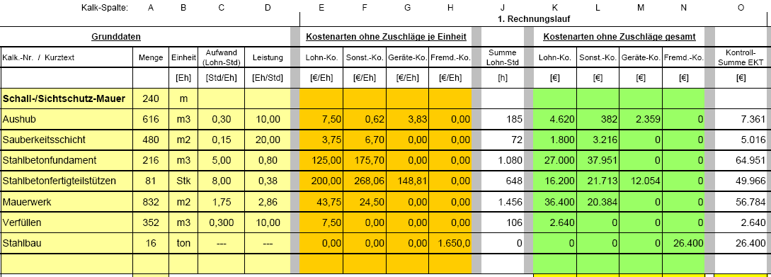
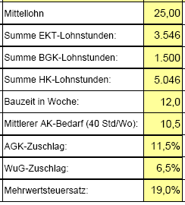
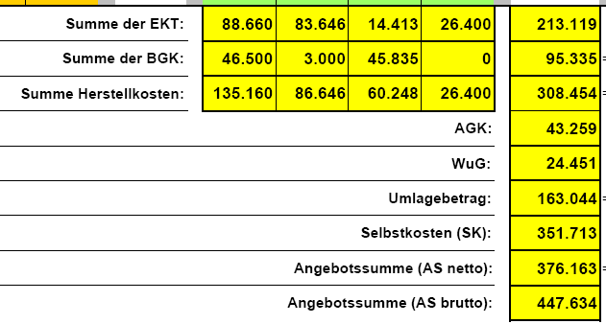
EP-Berechnung mittels 2. Rechnungslauf
Einleitung und Eingliederung
Mit dem Kalkulationsschema hätte die Berechnung aus Aufgabe a) folgendes Ergebnis ergeben:
Einleitung und Eingliederung
Aufgabenstellung / Angaben zur Kalkulation
1. Rechnungslauf
- notwendige Vorarbeiten
1. Rechnungslauf
- Berechnung der Herstellkosten
1. Rechnungslauf
- Berechnung der Angebotssumme
2. Rechnungslauf
- Ermittlung der Einheitspreise
Fragen? Fragen!

Slide 63
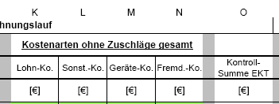
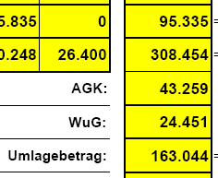
EP-Berechnung mittels 2. Rechnungslauf
Einleitung und Eingliederung
Berechnung der Umlage
Für die EKT gilt:
Die gesamten Umlagekosten betragen:
95.335,- + 43.259,- + 24.451,- = 163.045,- €
Diese werden auf die Basiskosten nach
einem vorgegebenen / berechneten Schlüssel verteilt. Dieser „Umlage-Schlüssel“ wurde in der Aufgabenstellung bereits angebenen (siehe zuvor).
Einleitung und Eingliederung
Aufgabenstellung / Angaben zur Kalkulation
Basiskosten
1. Rechnungslauf
- notwendige Vorarbeiten
BGK-Anteil an den Umlagekosten!
1. Rechnungslauf
- Berechnung der Herstellkosten
1. Rechnungslauf
- Berechnung der Angebotssumme
2. Rechnungslauf
- Ermittlung der Einheitspreise
Fragen? Fragen!

Slide 64
EP-Berechnung mittels 2. Rechnungslauf
Einleitung und Eingliederung
Berechnung der Umlage
Für die Umlage gilt:
Kostenart Umlagefaktor Aufschlag Restumlage
163.044,- €
Kosten NU 15,0% 3.960,- € ⇒ 159.084,- € (= 26.400,- € x 0,15)
Gerätekosten 30,0% 4.324,- € ⇒ 154.760,- € (= 14.413,- € x 0,30)
Sonstige Kosten 70,0% 58.552,- € ⇒ 96.208,- €
(= 83.646,- € x 0,70)
Lohnkosten 108,5% 96.208,- € ⇒ 0,- €
(⇒ 96.208,- / 88.660,- = 108,5%)
Einleitung und Eingliederung
Aufgabenstellung / Angaben zur Kalkulation
1. Rechnungslauf
- notwendige Vorarbeiten
Vorgabe!
1. Rechnungslauf
- Berechnung der Herstellkosten
1. Rechnungslauf
- Berechnung der Angebotssumme
2. Rechnungslauf
- Ermittlung der Einheitspreise
Gesucht!
Fragen? Fragen!

Slide 65
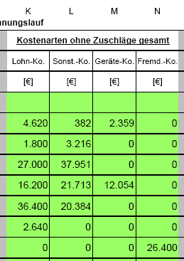
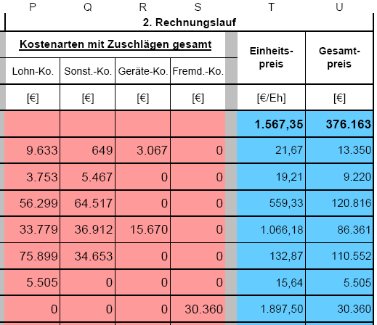
EP-Berechnung mittels 2. Rechnungslauf
Einleitung und Eingliederung
Berechnung der Umlage
Beispiele:
Zeile 4: 27.000,- x (1 + 1,085) = 56.295,- € ☑
Zeile 5: 12.054,- x (1 + 0,300) = 15.670,- € ☑
Zeile 6: 20.384,- x (1 + 0,700) = 34.653,- € ☑
Zeile 8: 26.400,- x (1 + 0,150) = 30.360,- € ☑
Einleitung und Eingliederung
Aufgabenstellung / Angaben zur Kalkulation
1. Rechnungslauf
- notwendige Vorarbeiten
x
Umlagefaktor
=
1. Rechnungslauf
- Berechnung der Herstellkosten
1. Rechnungslauf
- Berechnung der Angebotssumme
2. Rechnungslauf
- Ermittlung der Einheitspreise
Fragen? Fragen!

Slide 66
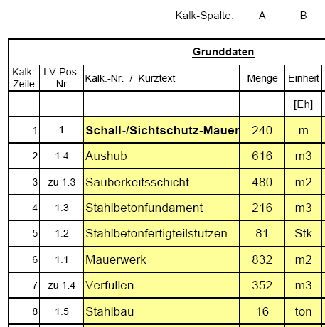
EP-Berechnung mittels 2. Rechnungslauf
Einleitung und Eingliederung
Berechnung der Einheitspreise
Beispiele:
Zeile 1: (376.163,- €) / 240 m = 1.567,35 €/m ☑
Zeile 2: (9.633,-€ + 649,-€ + 3.067,-€) / 616 m3 = 21,67 €/m3 ☑
Zeile 3: (3.753,- € + 5.467,- €) / 480 m2 = 19,21 €/m2 ☑
Zeile 8: (30.360,- €) / 16 ton = 1.897,50 €/ton ☑
Einleitung und Eingliederung
Aufgabenstellung / Angaben zur Kalkulation
1. Rechnungslauf
- notwendige Vorarbeiten
1. Rechnungslauf
- Berechnung der Herstellkosten
1. Rechnungslauf
- Berechnung der Angebotssumme
2. Rechnungslauf
- Ermittlung der Einheitspreise
Fragen? Fragen!

Slide 67
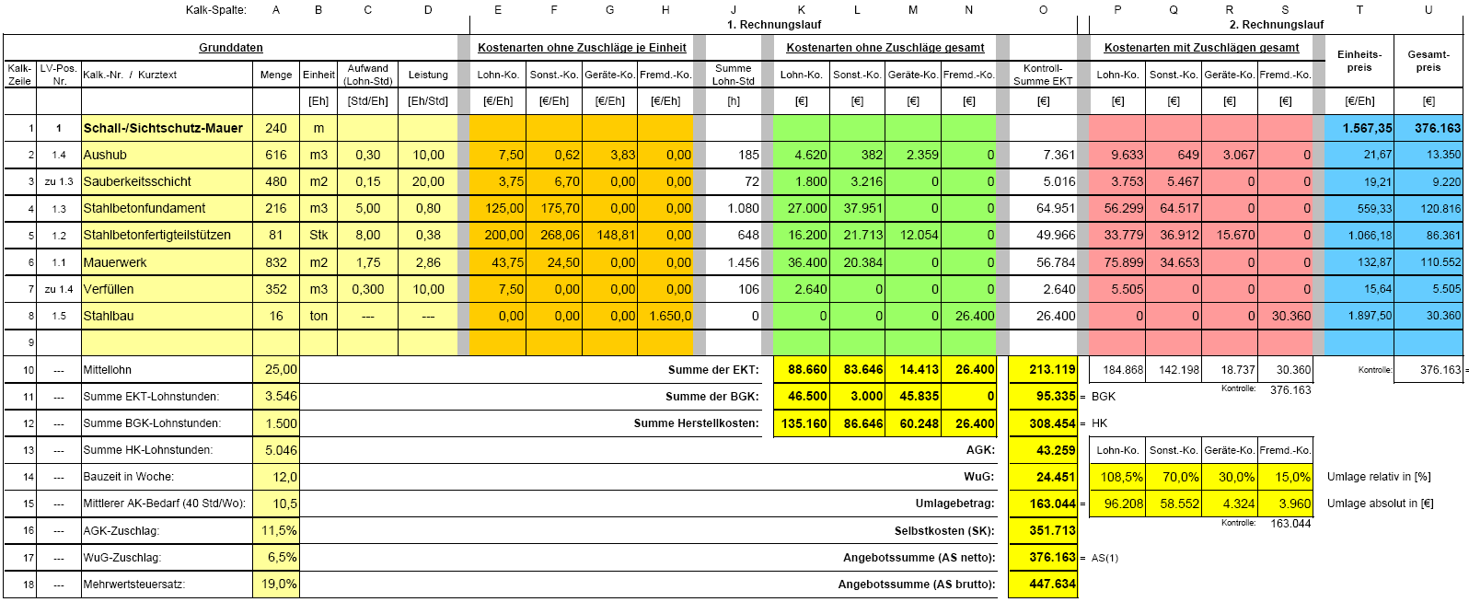
EP-Berechnung mittels 2. Rechnungslauf
Einleitung und Eingliederung
Die gesamte Berechnung nach dem Kalkulationsschema sieht wie folgt aus:
Die Angebotssumme lässt sich aber auch ohne dieses Schema berechnen! Die Einheitspreise des LV können jedoch nur mit der detaillierten Umlage dieses Schemas ermittelt werden!
Einleitung und Eingliederung
Aufgabenstellung / Angaben zur Kalkulation
1. Rechnungslauf
- notwendige Vorarbeiten
1. Rechnungslauf
- Berechnung der Herstellkosten
1. Rechnungslauf
- Berechnung der Angebotssumme
2. Rechnungslauf
- Ermittlung der Einheitspreise
Fragen? Fragen!

Slide 68
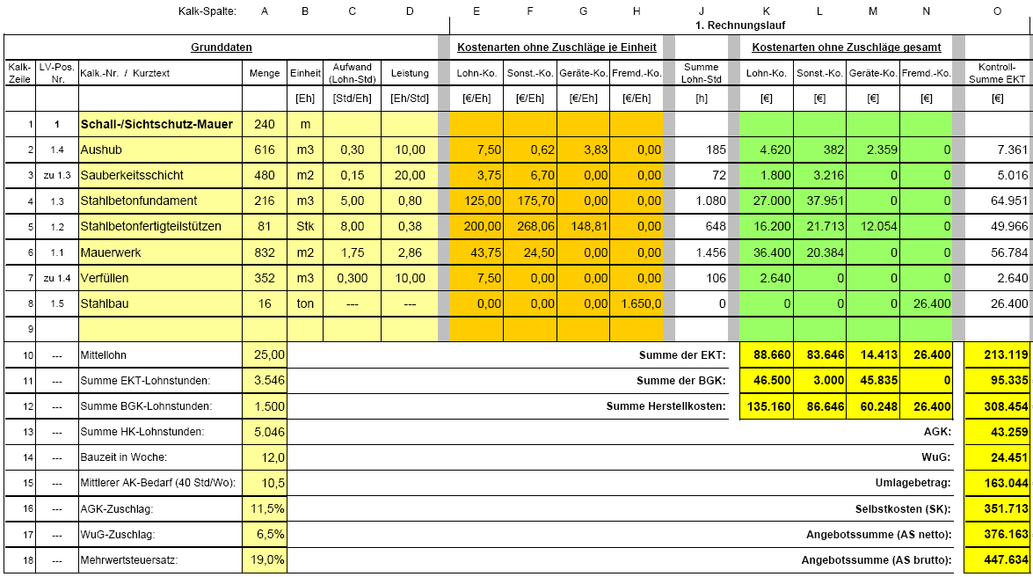
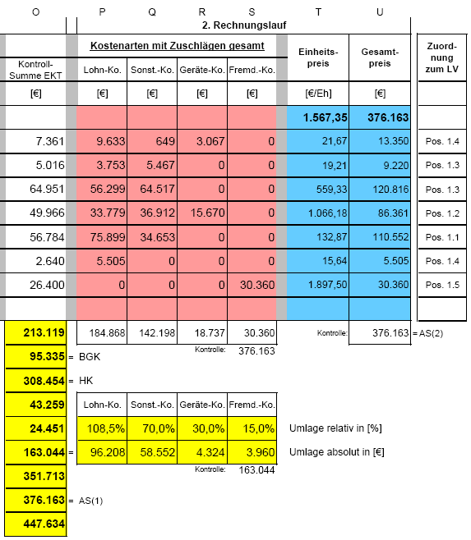
EP-Berechnung mittels 2. Rechnungslauf
Einleitung und Eingliederung
Die gesamte Berechnung nach dem Kalkulationsschema sieht wie folgt aus:
Einleitung und Eingliederung
Aufgabenstellung / Angaben zur Kalkulation
1. Rechnungslauf
- notwendige Vorarbeiten
1. Rechnungslauf
- Berechnung der Herstellkosten
1. Rechnungslauf
- Berechnung der Angebotssumme
2. Rechnungslauf
- Ermittlung der Einheitspreise
Fragen? Fragen!
Zuordnung der einzelnen Kalkulationspositionen zum Kunden-LV!

Slide 69
EP-Berechnung mittels 2. Rechnungslauf
Einleitung und Eingliederung
Berechnung des Preise im Leistungsverzeichnis (LV):
Aushub (616 m3; inkl. Verfüllen):
13.350,- € + 5.505,- € = 18.855,- €
⇒ 18.855,- € / 616 m3 = 30,61 €/m3
Betonfundamente (216 m3; inkl. Sauberkeitsschicht, Bewehrung, Schalung, Beton)
9.220,- € + 120.816,- € = 130.036,- €
130.036,- € / 216 m3 = 602,02 €/m3
Betonstützen (81 Stk)
86.361,- € / 81 Stk = 1.066,18 €/Stk
Mauerwerk (832 m2)
110.552,- € / 832 m2 = 132,87 €/m2
Einleitung und Eingliederung
Aufgabenstellung / Angaben zur Kalkulation
1. Rechnungslauf
- notwendige Vorarbeiten
1. Rechnungslauf
- Berechnung der Herstellkosten
1. Rechnungslauf
- Berechnung der Angebotssumme
2. Rechnungslauf
- Ermittlung der Einheitspreise
Fragen? Fragen!

Slide 70
EP-Berechnung mittels 2. Rechnungslauf
Einleitung und Eingliederung
Ausschreibung / Leistungsverzeichnis für das Bauvorhaben „Schall-/Lärmschutzmauer“
Der Gesamtpreis ohne Mehrwertsteuer ergibt sich zu: 376.163,- €
Einleitung und Eingliederung
Aufgabenstellung / Angaben zur Kalkulation
Pos. | Leistungsverzeichnis (Positionsbeschreibung) | An-zahl | Ein-heit | Einheits-preis | Gesamt-preis
1 | Schallschutz-Sichtschutz-Mauer (240 x 4,0 m) | 240 | m | 1.567,35 | 376.163,-
1.1 | Mauerwerk (liefern, errichten, …) | 832 | m2 | 132,87 | 110.552,-
1.2 | Betonstützen (liefern, errichten, …) | 81 | Stk | 1.066,18 | 86.361,-
1.3 | Betonfundament (liefern, errichten, …) | 216 | m3 | 602,02 | 130.036,-
1.4 | Aushub (liefern, errichten, …) | 616 | m3 | 30,61 | 18.855,-
1.5 | Stahlbau (liefern, errichten, …) | 16,0 | ton | 1.897,50 | 30.360,-
1. Rechnungslauf
- notwendige Vorarbeiten
1. Rechnungslauf
- Berechnung der Herstellkosten
1. Rechnungslauf
- Berechnung der Angebotssumme
2. Rechnungslauf
- Ermittlung der Einheitspreise
Fragen? Fragen!

Slide 71
Einleitung und Eingliederung
Einleitung und Eingliederung
… gibt es Fragen zu diesem Abschnitt?
Aufgabenstellung / Angaben zur Kalkulation
1. Rechnungslauf
- notwendige Vorarbeiten
1. Rechnungslauf
- Berechnung der Herstellkosten
1. Rechnungslauf
- Berechnung der Angebotssumme
2. Rechnungslauf
- Ermittlung der Einheitspreise
Fragen? Fragen!

Slide 72
Einleitung und Eingliederung
Einleitung und Eingliederung
Aufgabenstellung / Angaben zur Kalkulation
1. Rechnungslauf
- notwendige Vorarbeiten
Ende der Vorlesung - Danke für Ihre Aufmerksamkeit!
1. Rechnungslauf
- Berechnung der Herstellkosten
1. Rechnungslauf
- Berechnung der Angebotssumme
2. Rechnungslauf
- Ermittlung der Einheitspreise
Fragen? Fragen!

